Slide 1
ماشین و تجهیزات بیهوشی

Slide 2
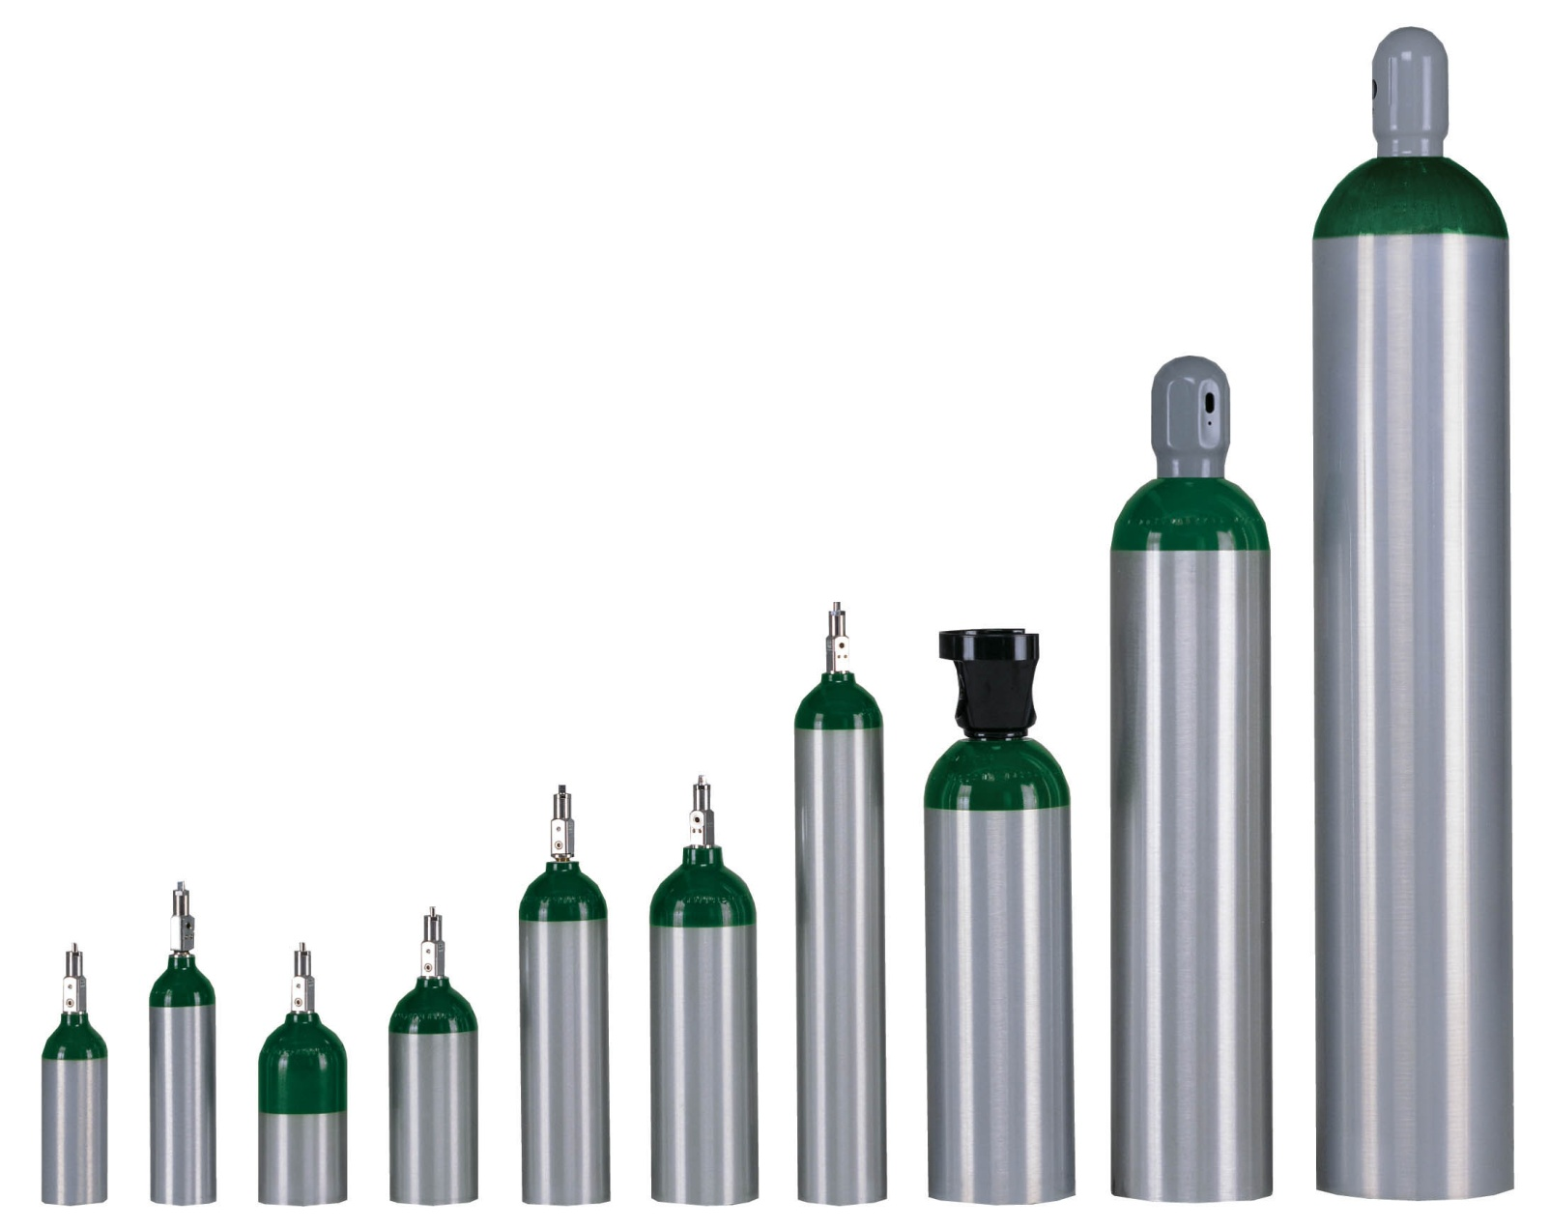
کپسول گازهای طبی

Slide 3
color
Oxygen = Green (US) or White (everywhere else)
Nitrous oxide = Blue
CHANNEL IN TELEGRAM:ANESTHLAND

Slide 4
Oxygen Cylinders
All of the cylinders when full are the same pressure of 2,000 psi.
Usually green or aluminum grey
D cylinder - 350 liters
E cylinders - 625 liters
M cylinders - 3,000 liters
G cylinders - 5,300 liters
H cylinders - 6,900 liters

Slide 5
دمای بحرانی
درجه سانتیگراد
اکسیژن 118.6- 5 مگاپاسکال
(49.8 اتمسفر)
گازکربنیک 31.04 اتمسفر72.8 pascal
نایتروس 36.4 71.5اتمسفر
اتانول 241 62.18 اتمسفر
آب 373.946 217.7 اتمسفر

Slide 6
سیلندرها
در دمای استاندارد گاز است یا مایع؟
آرگن سبز تیره
گازکربنیک خاکستری
کلر زرد
هلیوم قهوه ای
هیدروژن قرمز
اکسید نایتروس آبی (مایع)
نیتروژن سیاه (سابق در انگلستان خاکستری بود.)
اکسیژن سفید(سابق در انگلستان،سیاه بود.)در امریکا سبز است.

Slide 7
سیلندرها
معمولاً نوع سیلندر گازهای طبی E است.
اکسیژن 2200PSI 120تا 150 اتمسفر-137Bar- سیلندرE ، 625 لیتر گنجایش دارد.معمولاً فشار سیلندر به 200PSI که برسد آنرا کنار می گذارند.
نایتروس 50 اتمسفر- 1590 لیتر حجم گاز در سیلندر
با کاهش فشارش می فهمیم بیست وپنج در صدش باقیمانده است.
A کوچکترین و H بزگترین سیلندر است.

Slide 8
سیلندرها
وقتی فشار نایتروس در سیلندر رو به کاهش نباشد ، مقدار محتویات سیلندر چگونه حساب می شود؟
روی سیلندر وزن سیلندر خالی را نوشته اند.تفاوت وزن سیلندر خالی و سیلندر حاوی نایتروس مایع، مقدار وزن نایتروس موجود در سیلندر را به دست میدهد که اگر آنرا در عدد ثابت 500 ضرب کنیم بر حسب لیتر به دست
می آید.
0/9 حجم سیلندر پر از این ماده، به صورت مایع و 0/1 حجم آن به صورت گاز است.

Slide 9
Average specific volume
=cylinder volume/
mass of liquid+mass of vapour)
Filling ratio=
Mass of nitrous oxide/
Mass of water cylinder could hold
= average density of the contents relative to water
که معمولاً برای نایتروس 0/67 است.

Slide 10
ویژگی سیلندرهای پر فشار
فولاد
استیل کربن ،استیل منگنزوآلیاژهای آلومینیوم
ضخامت سیلندر:از یک چهارم تا پنج شانزدهم اینچ
Telegram.me/ANESTHLAND

Slide 11
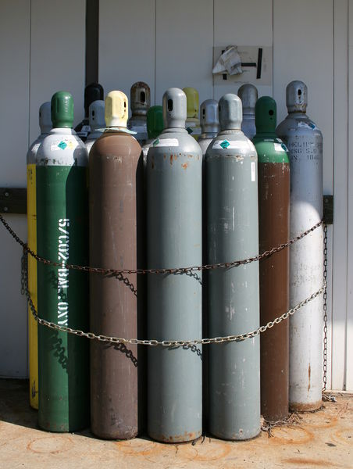

Slide 12
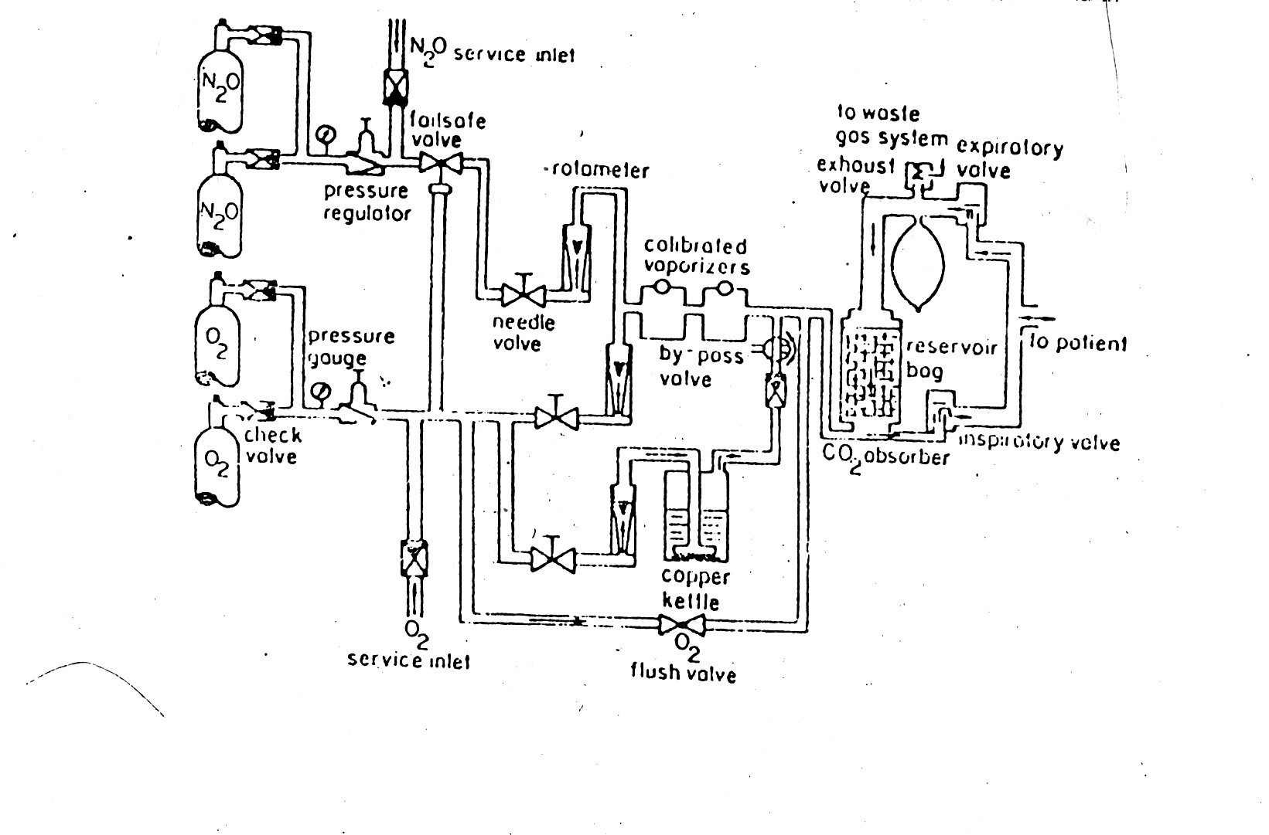

Slide 13
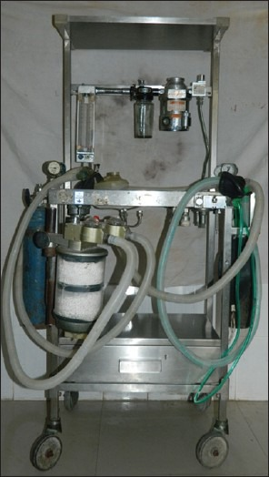

Slide 14
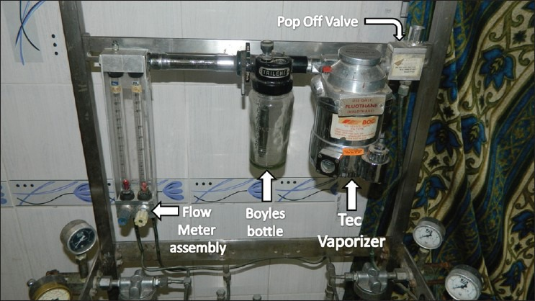

Slide 15
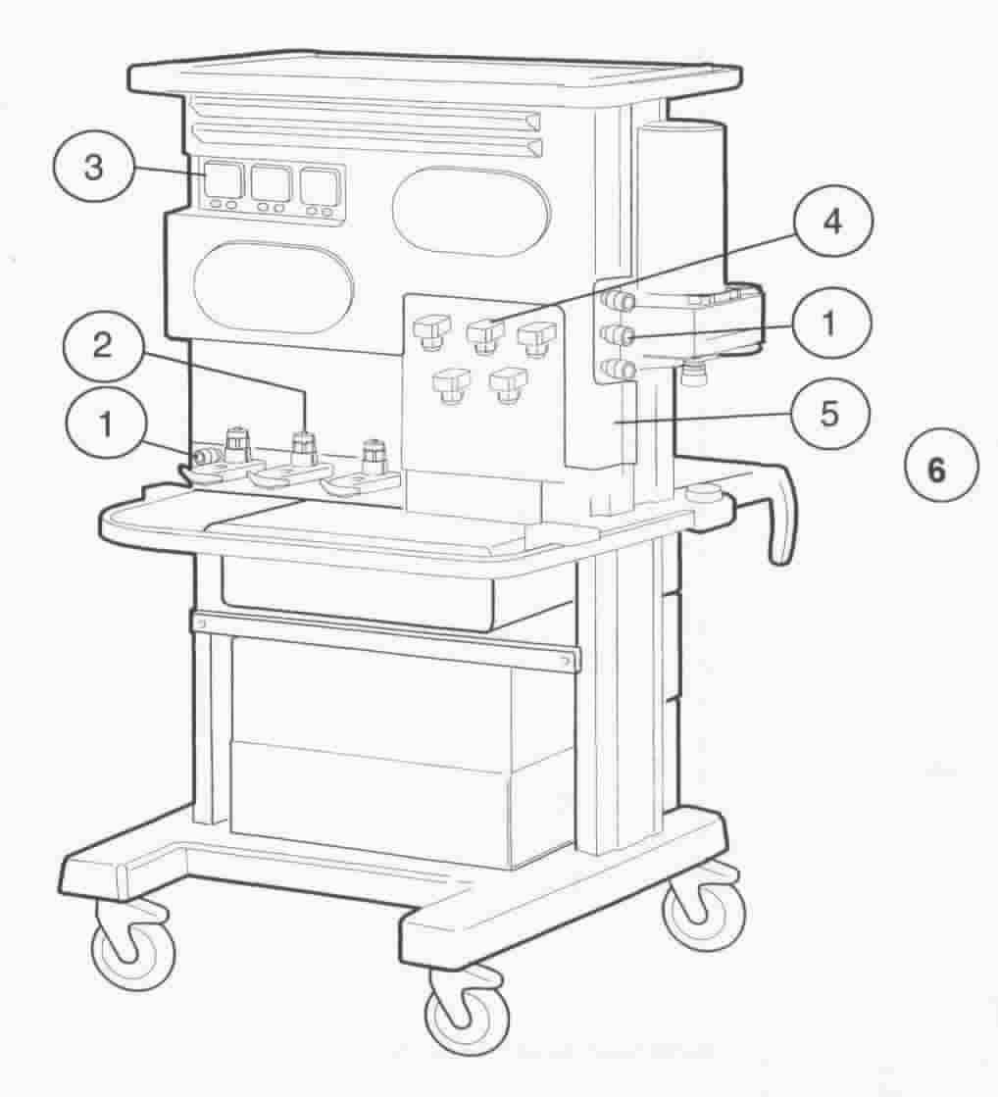
Pipeline Inlet Connections

Slide 16
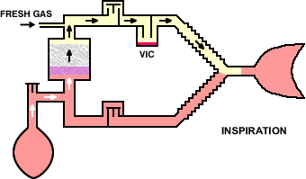
Circle System

Slide 17
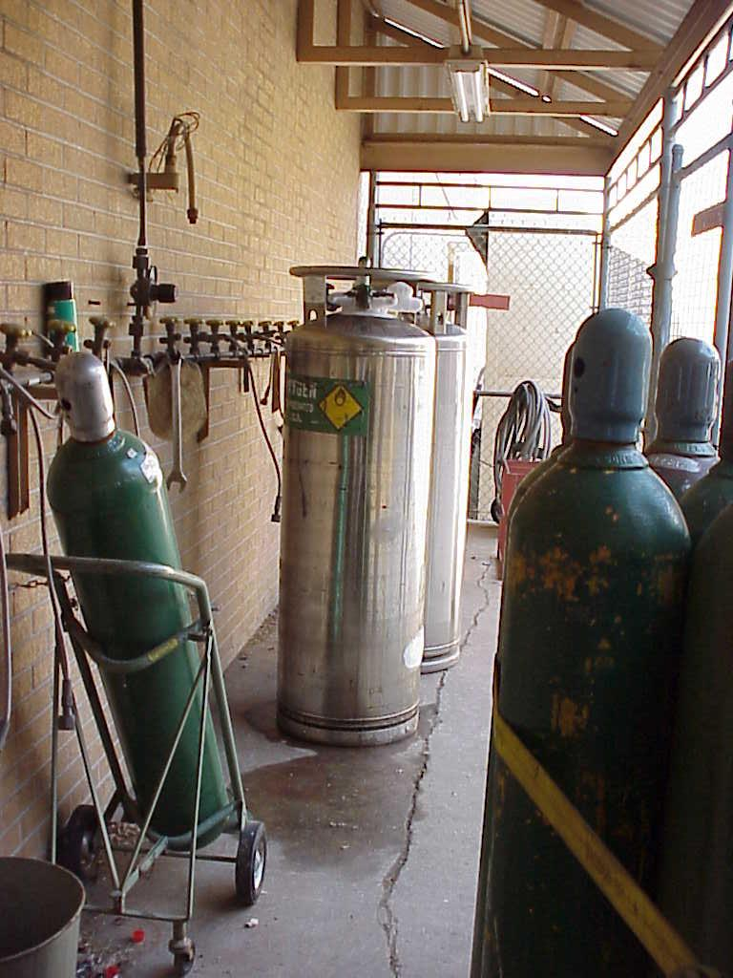
H tanks
Bulk Tanks

Slide 18
E Size Compressed Gas Cylinders
Cylinder Characteristics | Oxygen | Nitrous Oxide | Carbon Dioxide | Air
Color | White (green) | Blue | Gray | Black/White (yellow)
State | Gas | Liquid and gas | Liquid and gas | Gas
Contents (L) | 625 | 1590 | 1590 | 625
Empty Weight (kg) | 5.90 | 5.90 | 5.90 | 5.90
Full Weight (kg) | 6.76 | 8.80 | 8.90
Pressure Full (psig) | 2000 | 750 | 838 | 1800

Slide 19
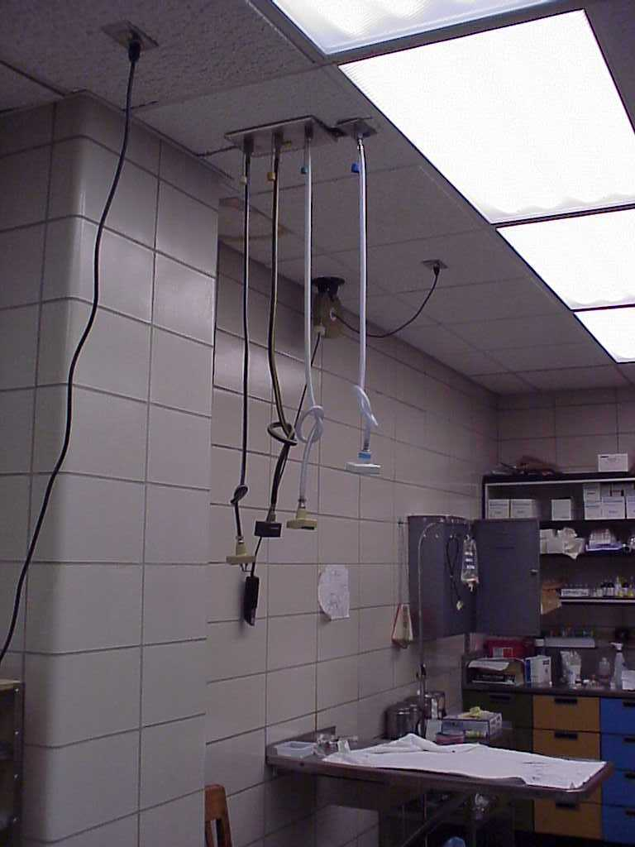
PIPELINES

Slide 21
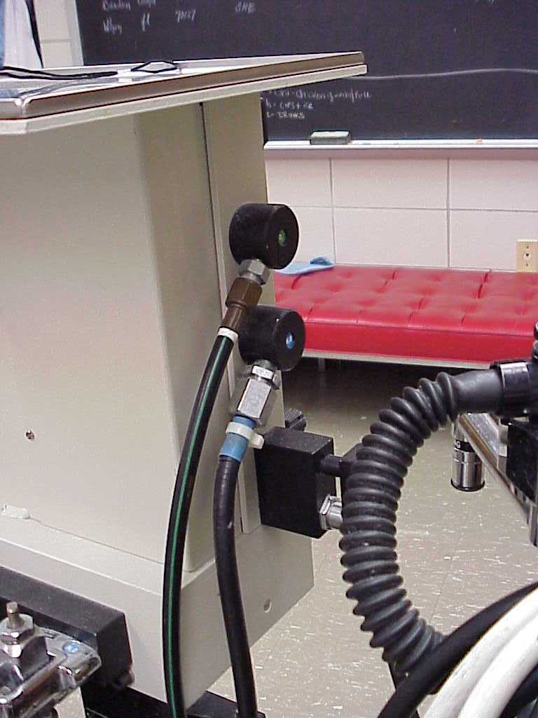
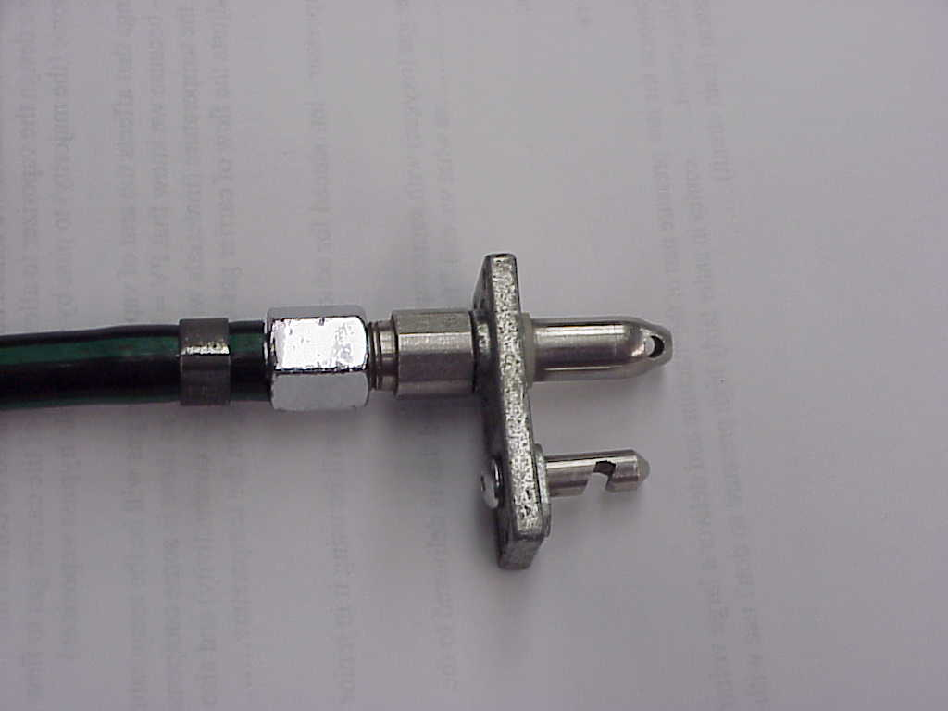
PIPELINE CONNECTION

Slide 22
Oxygen Pressure Failure Devices
A Fail-Safe valve
Fail-safe valves do not prevent administration of a hypoxic mixture because they depend on pressure and not flow.
Telegram.me/ANESTHLAND

Slide 23
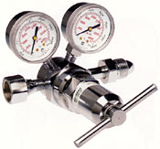
High-Pressure Regulator
Provides 50 psi to an oxygen-powered, ventilation device.
Flow rate cannot be controlled

Slide 24
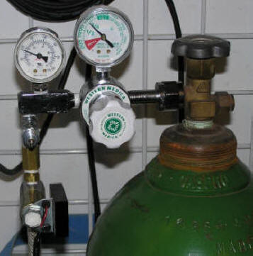

Slide 25
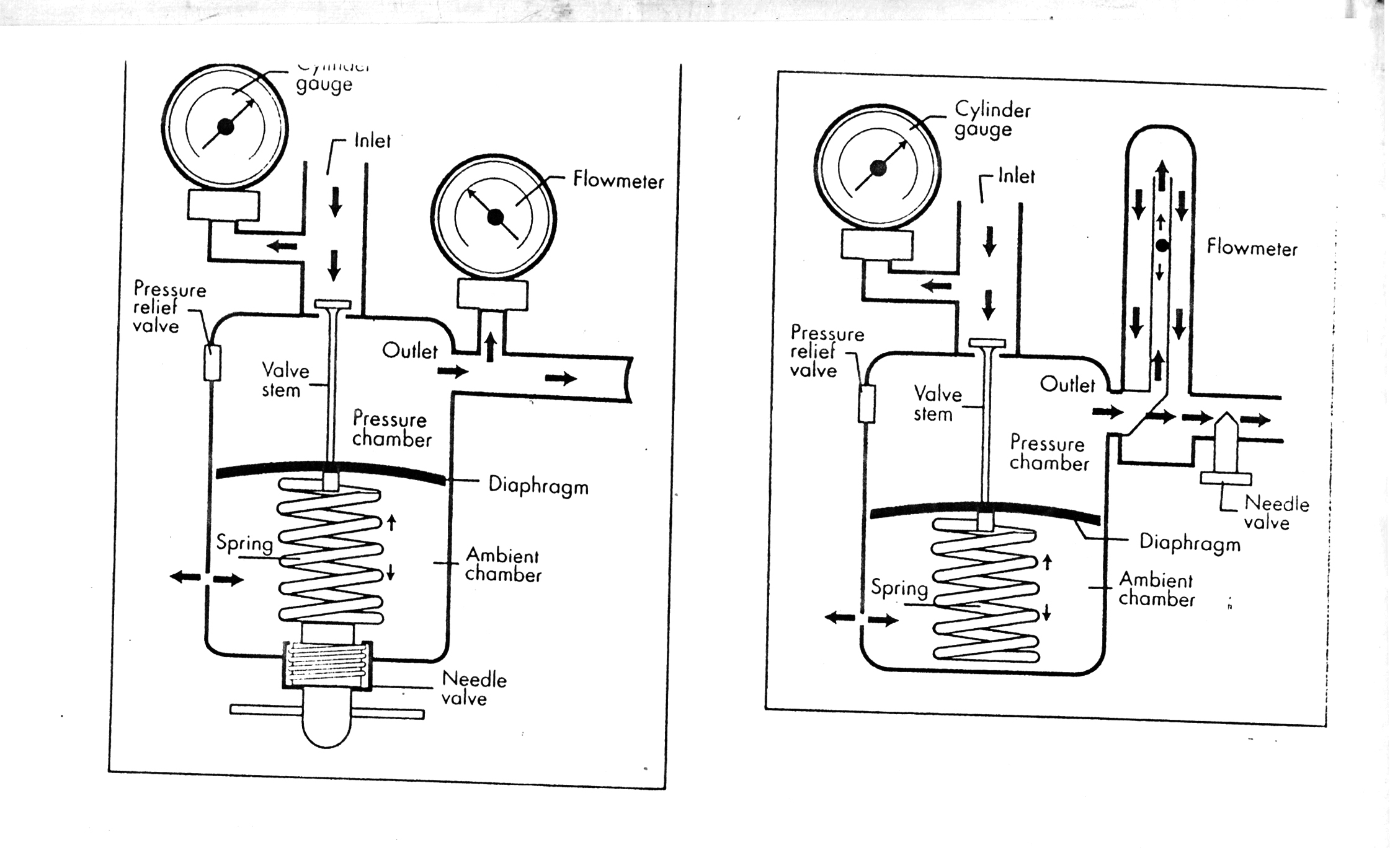

Slide 26
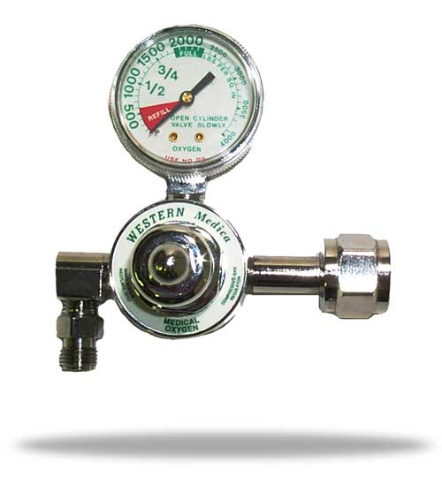
Low Pressure Regulator
Permit oxygen delivery to the patient at a desired rate in liters per minute
Flow rate can go from 1 to 25 liters/min.

Slide 27
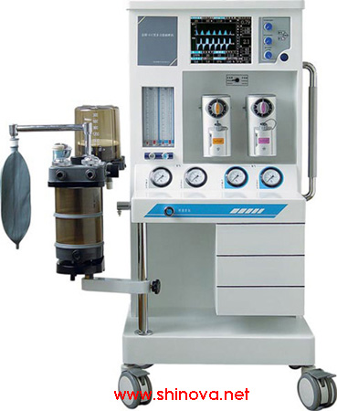

Slide 28
ventilator
Flow meter
bellow
vaporizer
Corrugated tube
APL valve
Scavenging system
Soda lime

Slide 29
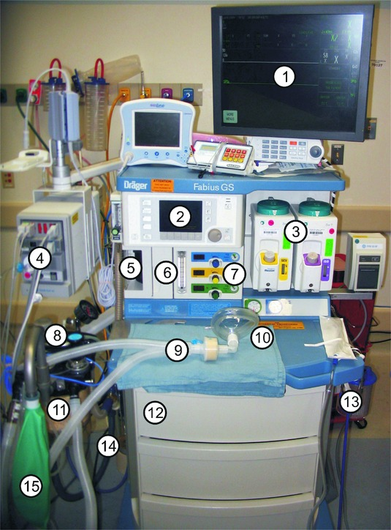
Notes:
Caption
Fig 1
A modern day anesthesia machine. (1) Physiologic monitor display; (2) Ventilator control; (3) Vaporizers; (4) Patient monitor connection module; (5) Ventilator; (6) Flowmeter; (7) Flow control valves; (8) Adjustable pressure limiting (APL) valve; (9) Breathing circuit; (10) Mask; (11) CO₂ absorbent; (12) Storage drawers; (13) Suction canister; (14) Scavenging system; (15) Reservoir bag.
Extracts from the Article What's this?

Slide 30
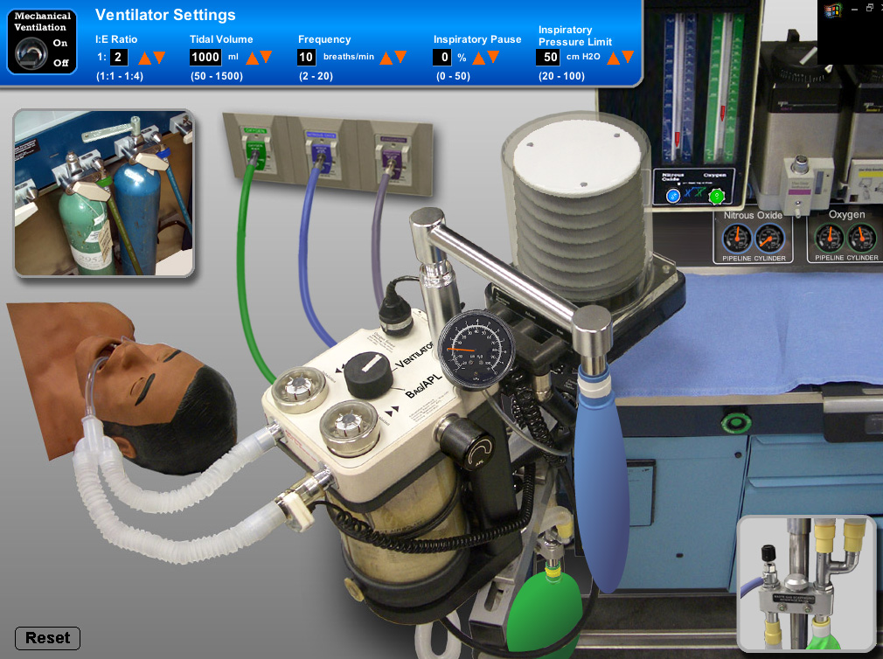

Slide 31
APL VALVE

Slide 32
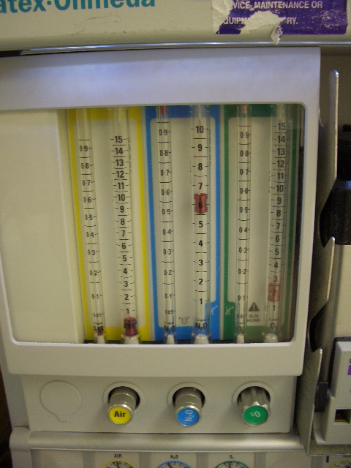
FLOEMETER (جریان سنج)

Slide 33
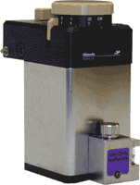
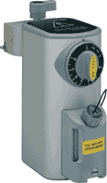
تبخیرکننده Vaporizers

Slide 34
Double-canister absorbers

Slide 35
Co2 absorber
Sodalime
Barylime
Telegram.me/ANESTHLAND

Slide 36
Sodalime
Chemical components
The main components of soda lime are
Calcium hydroxide, Ca(OH)₂ (about 75%),
Water, H₂O (about 20%),
Sodium hydroxide, NaOH (about 3%), and
Potassium hydroxide, KOH (about 1%).

Slide 37
Chemical reaction
The overall reaction is:
CO₂ + Ca(OH)₂ → CaCO₃ + H₂O + heat (in the presence of water)
The reaction can be considered as a strong base catalysed, water facilitated reaction.
steps:
1) CO₂ + H₂O → CO_{2 (aq)} (CO₂ dissolves in water - slow and rate determining) 2) CO_{2 (aq)} + NaOH → NaHCO₃ (bicarbonate formation at high pH) 3) NaHCO₃ + Ca(OH)₂ → CaCO₃ + H₂O + NaOH (NaOH recycled to step 2) - hence a catalyst)
Each mole of CO₂ (44g) reacted produces one mole of water (18g)

